Slide 1





Salvar a las
Ballenas varadas

Slide 2
Nueva Zelanda: Voluntarios luchan por salvar a las ballenas varadas.

Slide 3
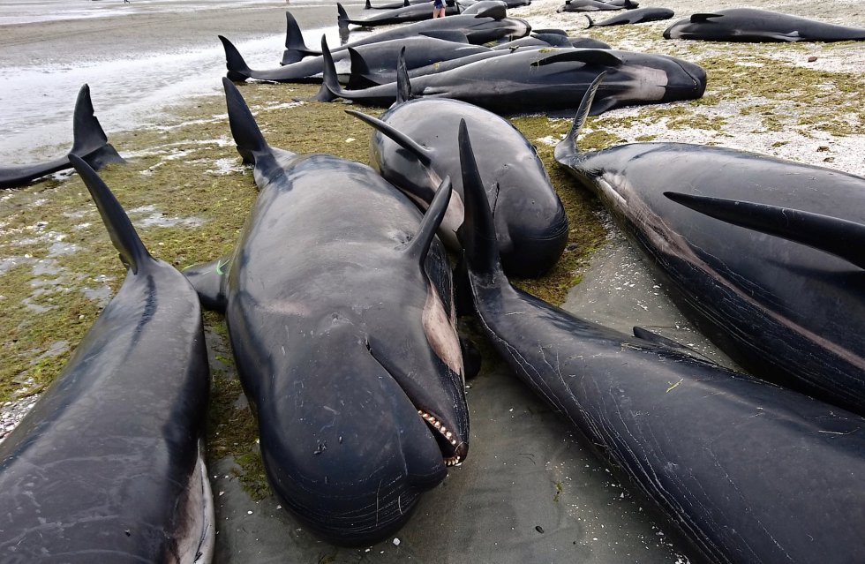

Slide 4
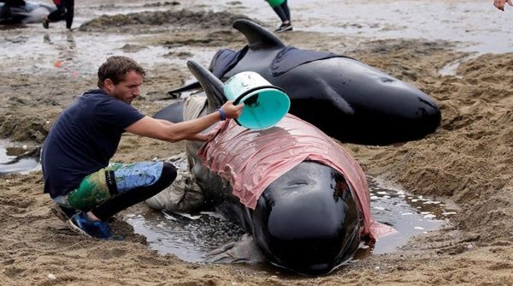

Slide 5
¿Qué llevó a cientos de ballenas a encontrar la muerte en las costas de Nueva Zelanda?

Slide 6
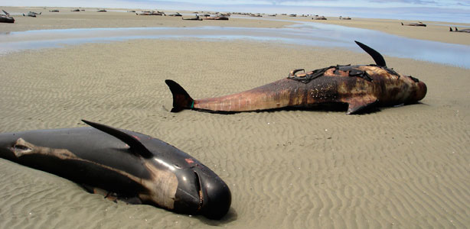
Es el mayor 'suicidio' masivo de cetáceos que se conoce en este milenio en el país.

Slide 7
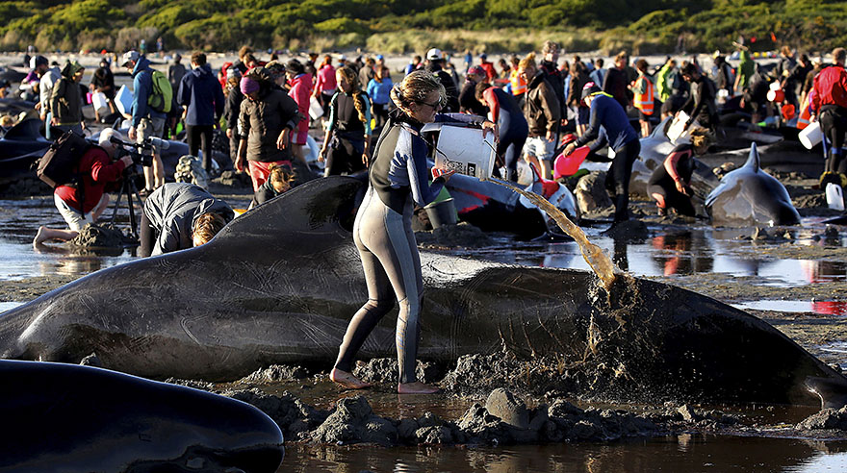

Slide 8
400 ballenas piloto aparecen muertas en Nueva Zelanda
Decenas de socorristas luchan contra reloj para mantener con vida a las supervivientes a la espera de que suba la marea, mientras vigilan la situación de las que han sido reflotadas.

Slide 9
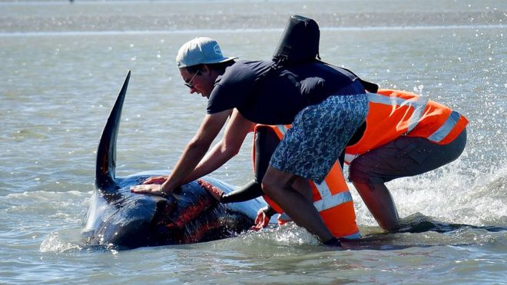
Ser testigo del varamiento de un delfín o de una ballena es una experiencia profundamente conmovedora, especialmente cuando la acompañas hasta el final de su vida",

Slide 10
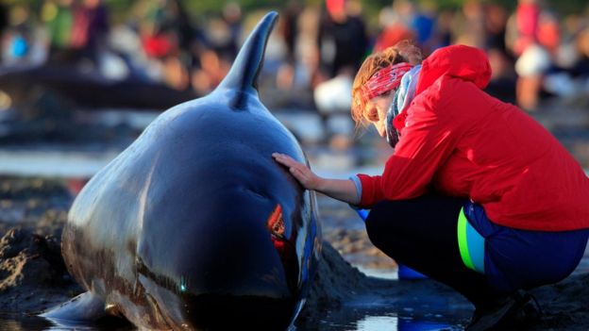
Es fundamental mantener a las ballenas frescas mojando constantemente su piel.

Slide 11
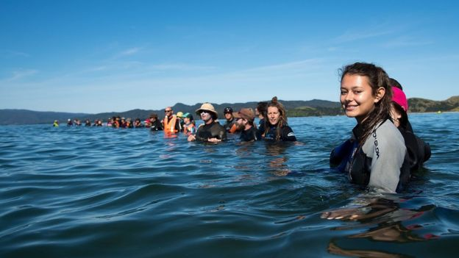
Los voluntarios hicieron una barrera humana pero no lograron impedir que un nuevo grupo de ballenas llegara hasta la playa y quedara atrapada.

Slide 12
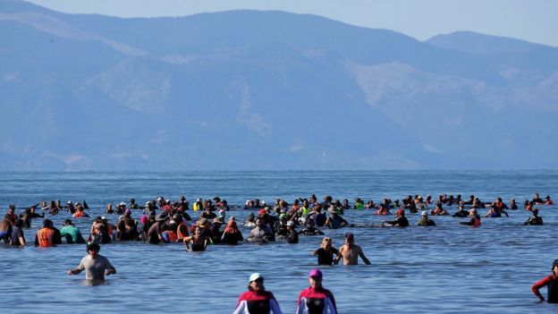
Decenas de voluntarios participan del operativo para salvar a las ballenas piloto en la remota bahía Golden.

Slide 13
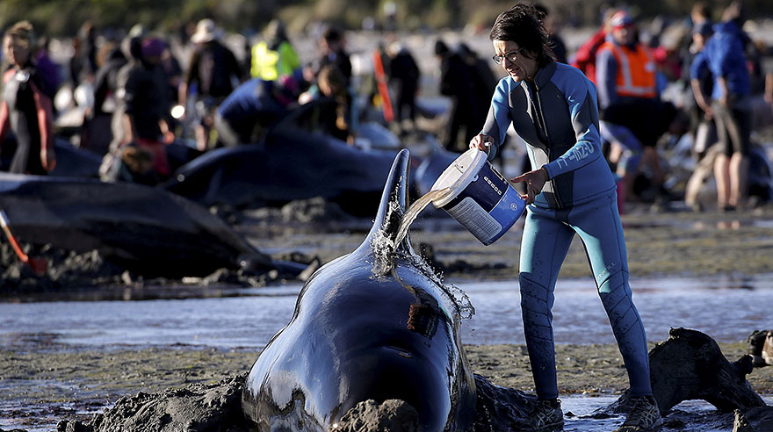
Hay tantos cadáveres en el agua que los voluntarios tienen dificultades para devolver a los cetáceos al océano.

Slide 14
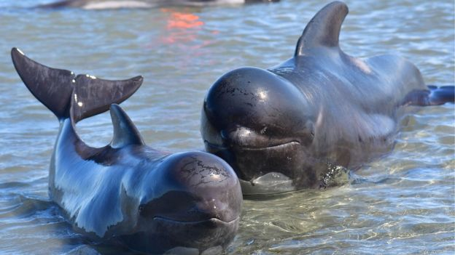
Una ballena piloto varada junto a su bebé. Las ballenas piloto viven en sociedades matriarcales y pasan su vida en grupos integrados por familias grandes. El grupo gira en torno a madres e hijas.

Slide 15
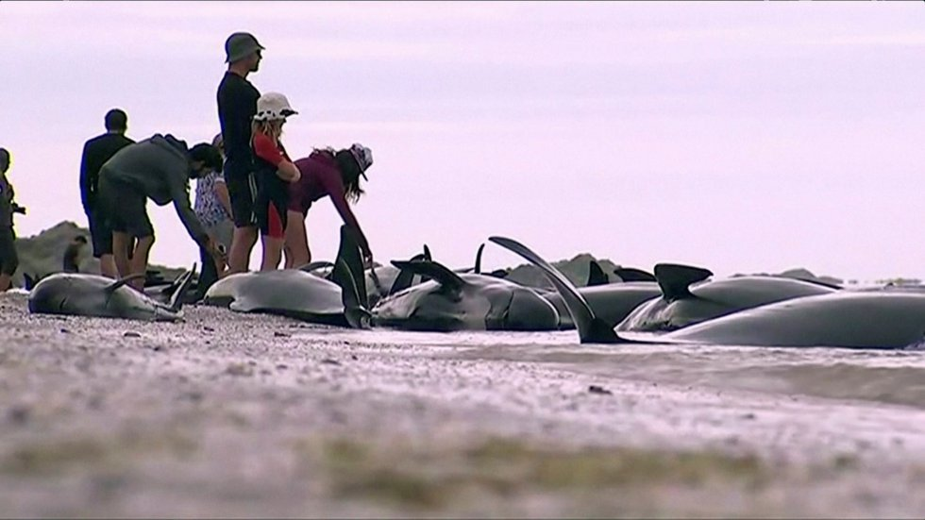
Sin embargo, los voluntarios lograron poner en el agua a buena parte de los cetáceos que quedaban con vida y formaron una cadena humana para intentar impedir que vuelvan a encallar.

Slide 16
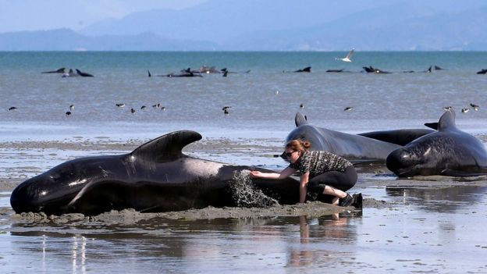
Una de las teorías es que las ballenas fueron perseguidas por tiburones, ya que una de ellas presentaba marcas de dientes de tiburón.

Slide 17
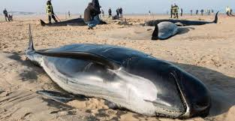
Fenómenos anteriores más masivos se registraron en 1918, cuando unos mil ejemplares encallaron en las islas Chatham, seguido en importancia por otro de 450 en Auckland en 1985.

Slide 18
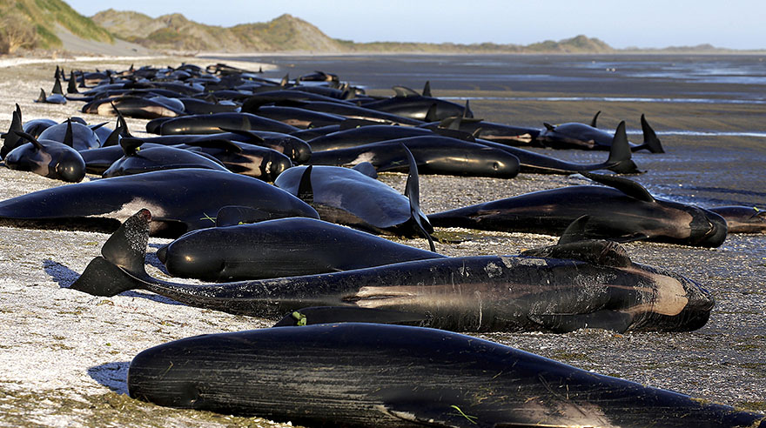
La mayoría murió a pesar de los esfuerzos por salvar a las sobrevivientes.

Slide 19
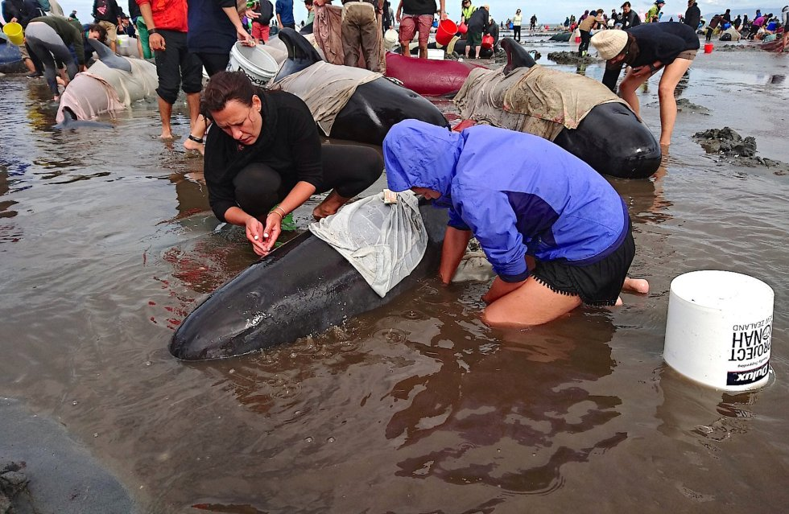
Un 70% había perecido y que las perspectivas de rescate para intentar devolver con vida a alta mar a las restantes no eran demasiado optimistas.

Slide 20
Cada minuto cuenta y lo que está en juego es la vida de cientos de ballenas.
Unas 240 ballenas piloto se sumaron este sábado a las más de 400 que ya habían quedado varadas durante la semana en las costas de Nueva Zelanda.
Del primer grupo de 400 cetáceos cerca de 300 fallecieron. Los otros 100 pudieron ser reflotados y conducidos al mar por voluntarios.
Ante la llegada del nuevo grupo de ballenas, decenas de voluntarios echan agua constantemente a los cetáceos para mantenerlos frescos, con la esperanza de que sea posible reflotarlos cuando suba la marea.

Slide 21
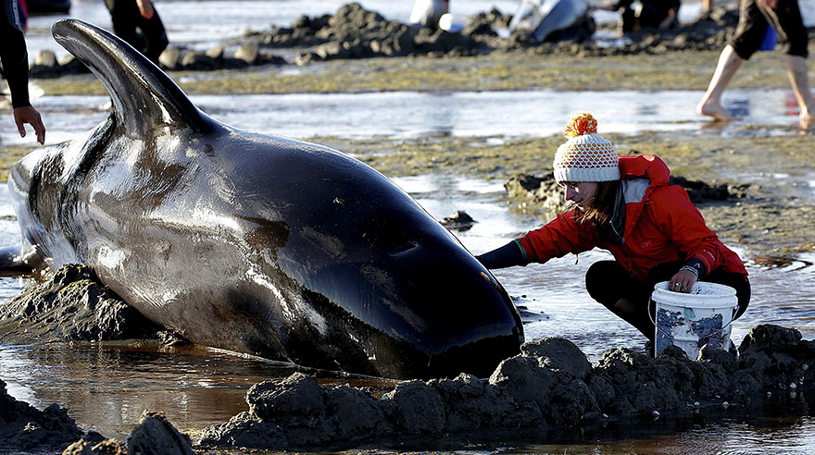

Slide 22
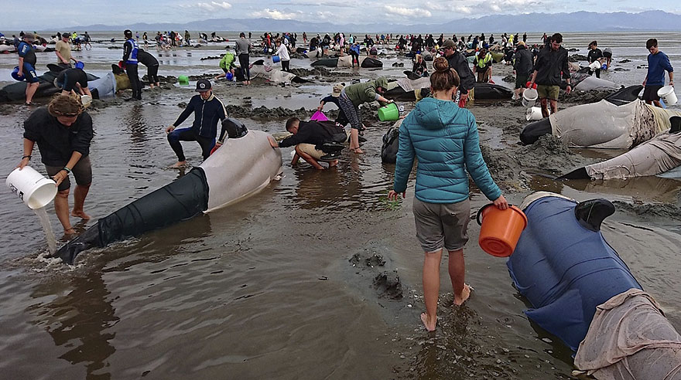
"Con esta cantidad de ejemplares muertos, hay que asumir que las demás se encuentran en mal estado ", explicó un responsable a Radio Nueva Zelanda.
"Por esa razón nos preparamos para lo peor ".

Slide 24
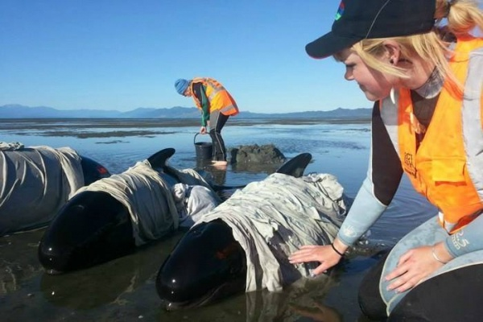
Hay tantos cadáveres en el agua que los voluntarios tienen dificultades para devolver a los cetáceos al océano

Slide 25
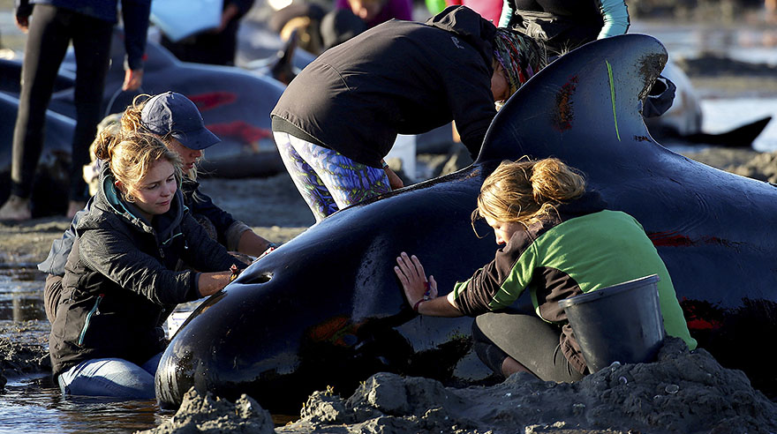
Sin embargo, los voluntarios lograron poner en el agua a buena parte de los cetáceos que quedaban con vida y formaron una cadena humana para intentar impedir que vuelvan a encallar.

Slide 26
Fenómenos anteriores más masivos se registraron en 1918, cuando unos mil ejemplares encallaron en las islas Chatham, seguido en importancia por otro de 450 en Auckland en 1985

Slide 27
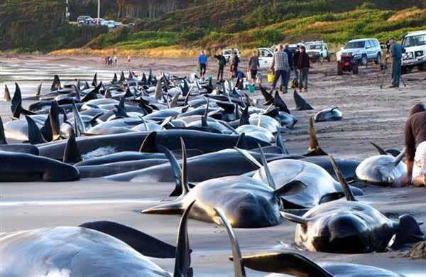

Slide 28
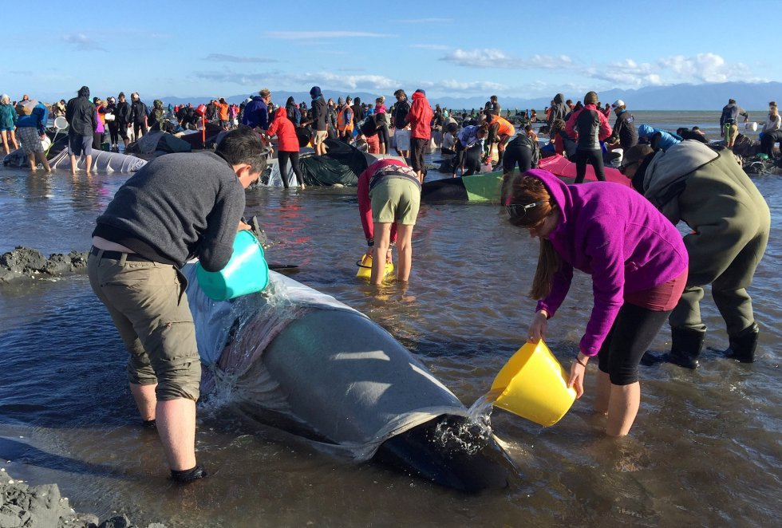
Decenas de socorristas luchan a contrarreloj para mantener vivas a las supervivientes a la espera de que suba la marea, mientras vigilan la situación de las que han sido reflotadas.

Slide 29
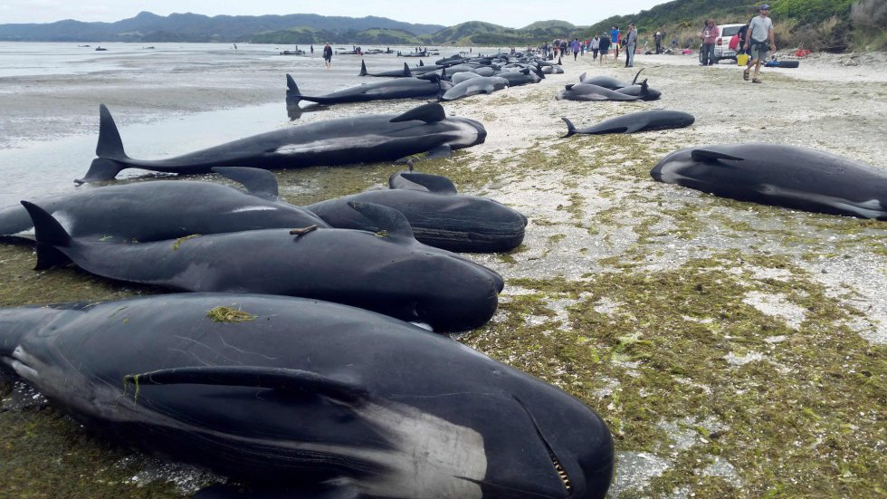
El panorama era sombrío, porque la mayoría de las más de 100 ballenas que habían sido reflotadas con la marea alta habían regresado y vuelto a encallar.

Slide 30
Herb Christophers, del departamento de conservación de Nueva Zelanda, dijo a la BBC que seguramente las ballenas intentaban bordear la punta de la isla, pero acabaron en la playa por algún factor que afectó su navegación.
Al entrar en aguas poco profundas, el sistema de ecolocalización usado por los cetáceos no funciona en forma eficiente. La ecolocalización es la capacidad de conocer el entorno por medio de la emisión de sonidos y la interpretación del eco producido por objetos en el entorno.

Slide 31
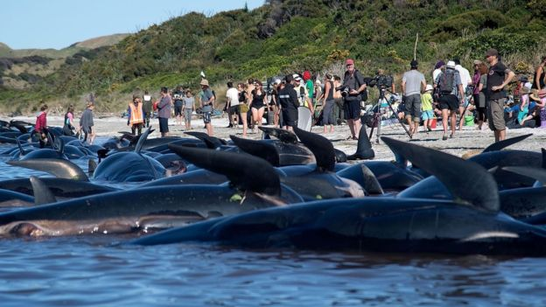
Los ejercicios navales con sonares potentes también pueden desorientar a las ballenas y causar varamientos.

Slide 32
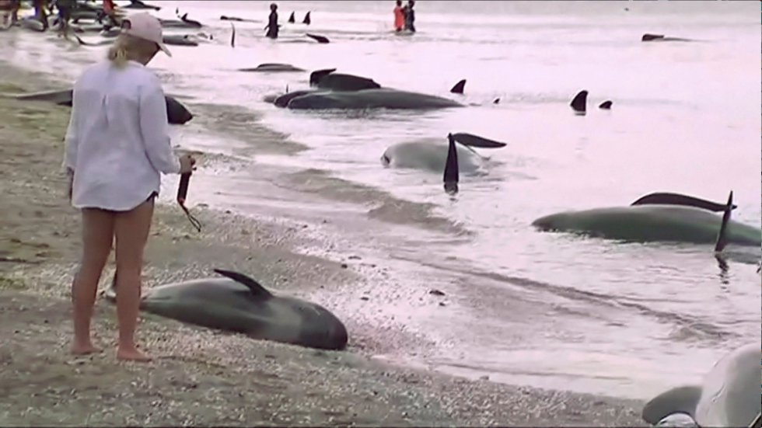
Se desconocen las razones por las que estas ballenas han quedado varadas, aunque la bahía de Golden, que tiene aguas poco profundas, es conocida por este tipo de incidentes.

Slide 33
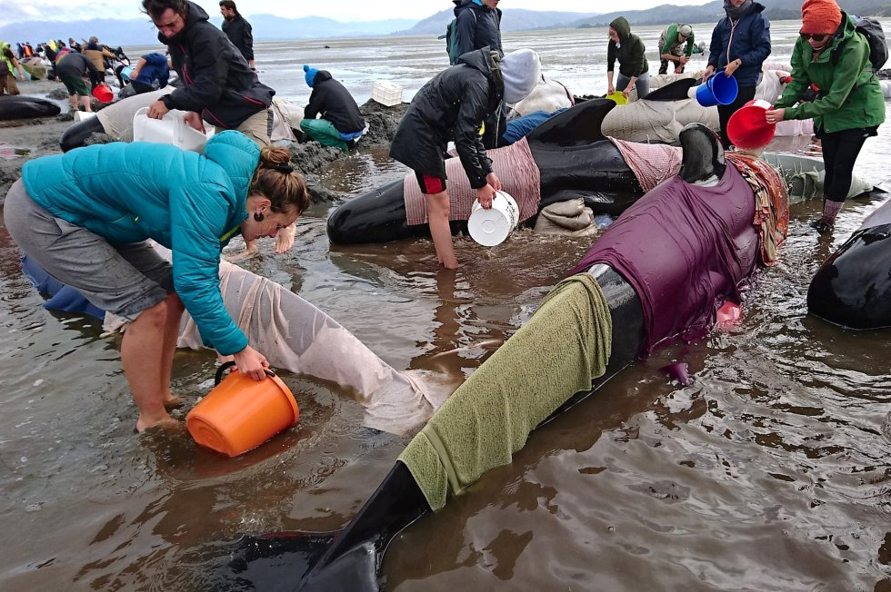
La ballena piloto, también llamada calderón común, es un ejemplar de frente abombada y cuerpo robusto que puede alcanzar entre seis y siete metros de longitud.

Slide 34
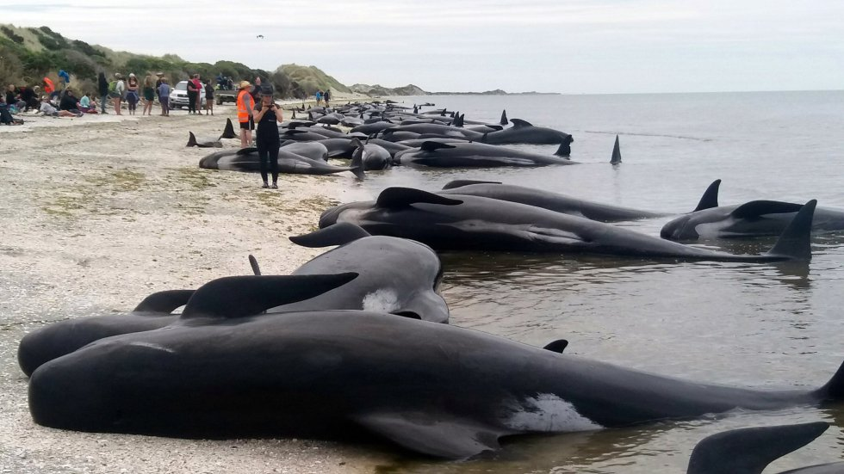
Algunos estudios han destacado que por lo regular es una ballena la que de pronto se lanza hacia la costa, y en una reacción instintiva, las demás se dejan ir tras ella con el fin de ayudarla, pero terminan todas en la misma situación,
como en este caso.

Slide 35
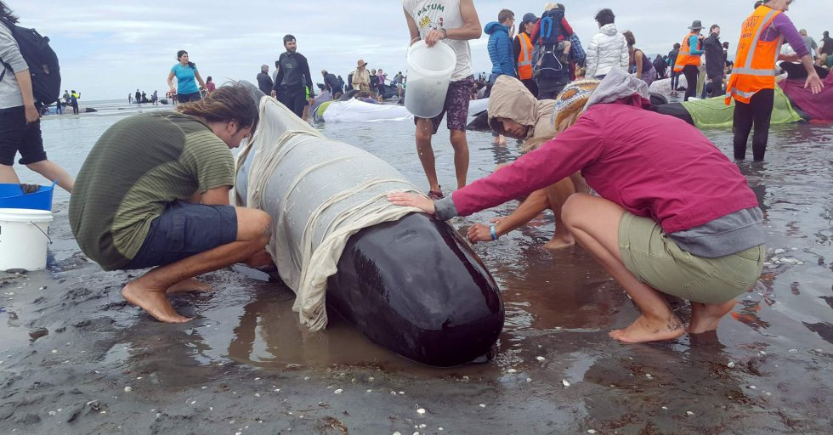
Voluntarios tratan de mantener húmedo un ejemplar de calderón

Slide 36
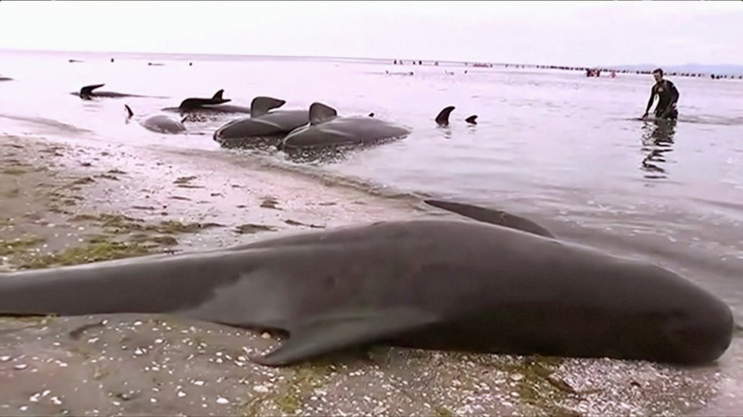
Cerca de 500 voluntarios son los que se han acercado a la zona para apoyar esta exhaustiva labor, ya que, como podemos imaginar, el tamaño, peso y delicadeza de la piel de estas criaturas, dificultan el trabajo.

Slide 37
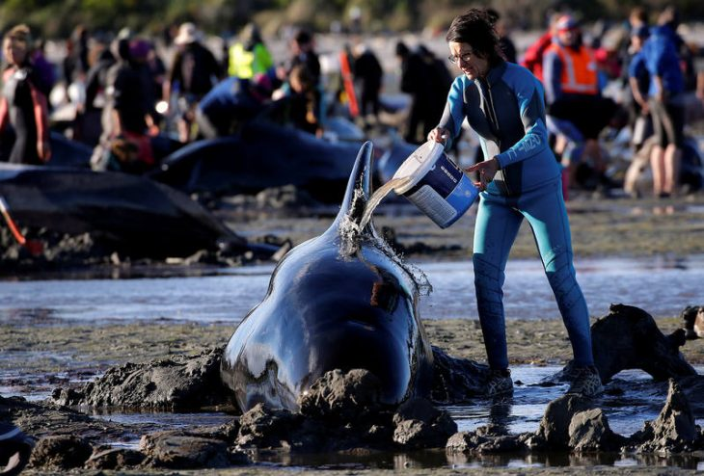
400 ballenas quedan varadas, 300 ya han muerto; héroes luchan por salvar las 100

Slide 38
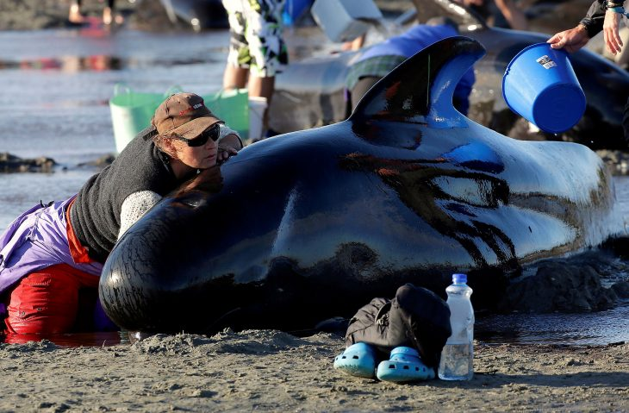
Un valiente esfuerzo de estas personas por salvar la vida de las desafortunadas ballenas… ojalá esto sirva como ejemplo y nos ocupemos más de estas cosas, que son las que realmente importan…

Slide 39
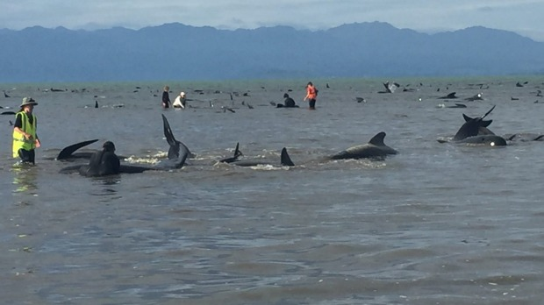
Los voluntarios han creado una enorme cadena humana para que las ballenas que son regresadas a una zona en la que puedan flotar ya no regresen a la costa, sino que sigan hacia aguas más profundas.

Slide 40
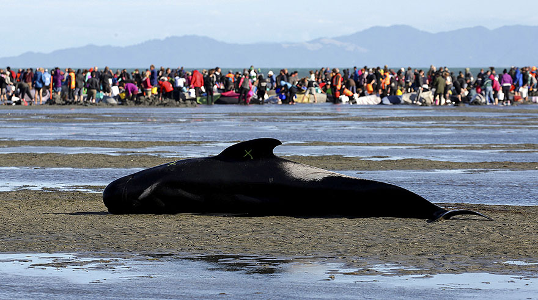
Fueron 416 ballenas en total

Slide 41
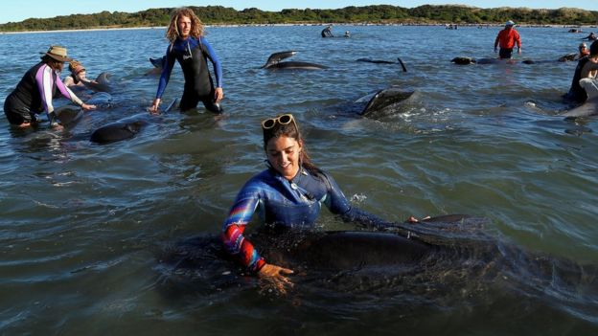
En lo posible cada ballena tiene un acompañante. Es importante que la ballena vea al voluntario, que debe moverse calmadamente. Tocar a la ballena también puede ayudar a calmarla.

Slide 42
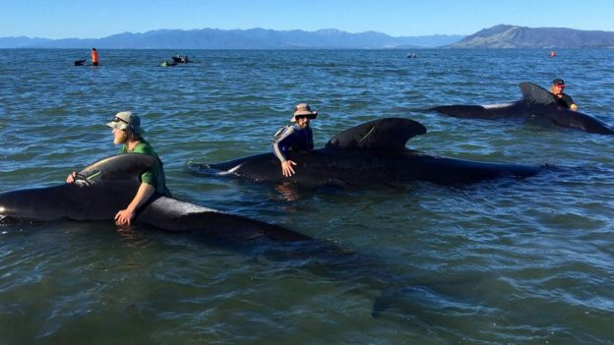

Slide 43


UN FUERTE
ABRAZO,
QUE TENGAS
UN BUEN DIA
Hoy es viernes, 17 de febrero de 2017
Ahora mismo son las 11:14 horas.

Slide 44







¿Te ha gustado?
Puedes ver más entrando
Aquí
Además puedes recibir powerpoints en tu correo electrónico suscribiéndote aquí:

